Slide 1
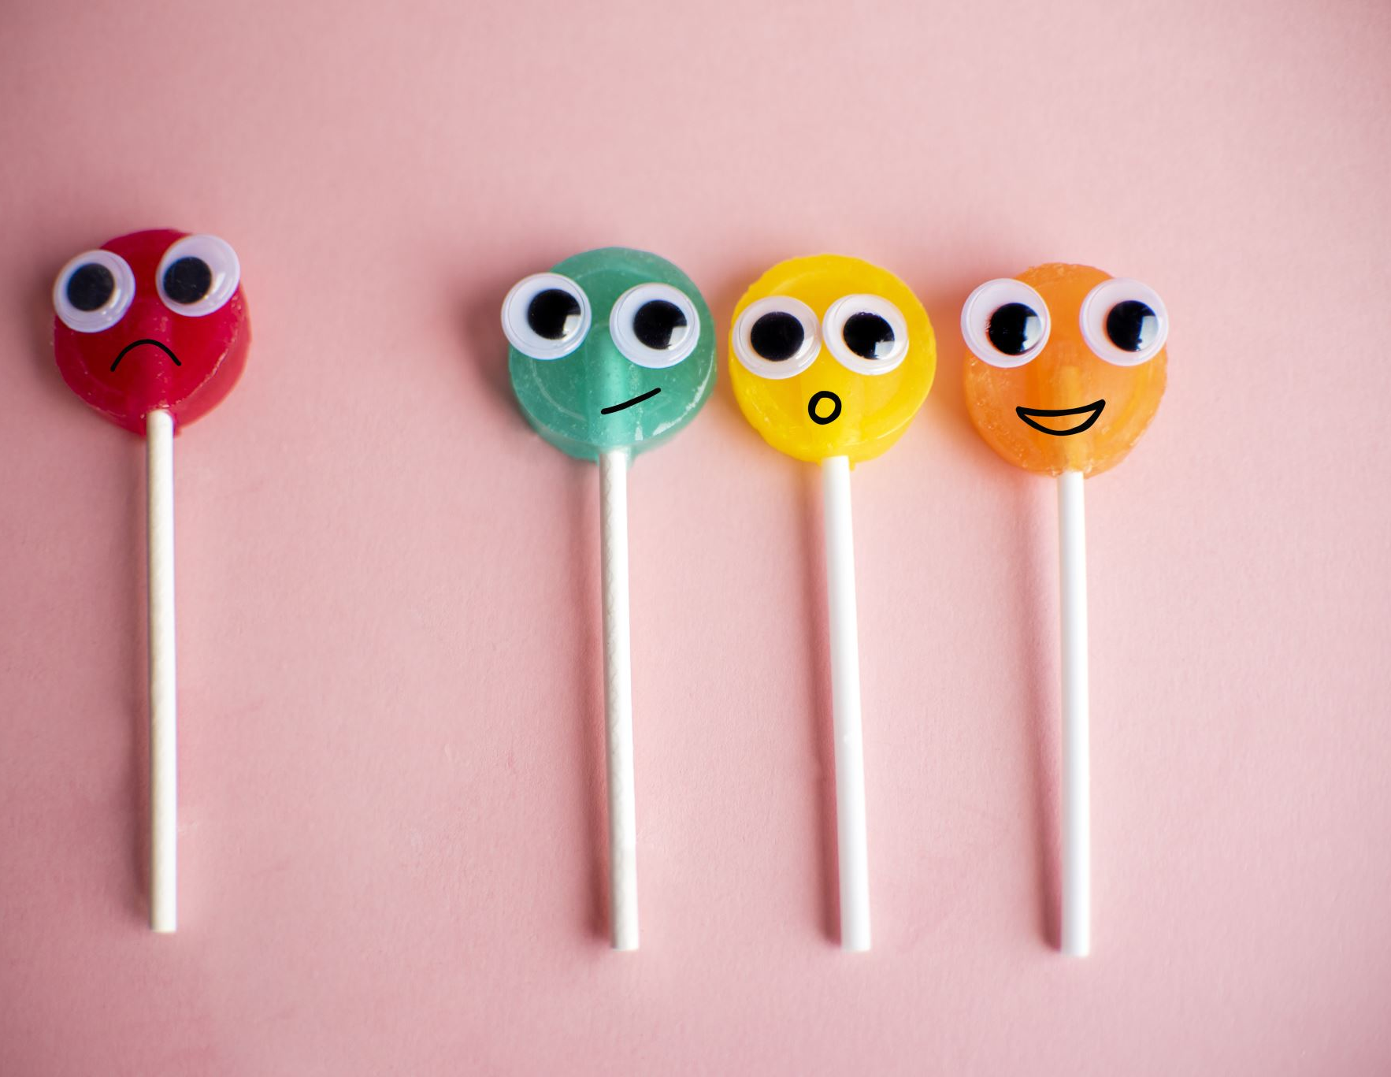
大家好😊 みんなの 中国語教室
dà jiā hǎo

Slide 2
今日の流れ
復習
発音練習
量詞
会話練習

Slide 3
復習
挨拶の言葉

Slide 4
挨拶の言葉
今まで出てきた挨拶の言葉
你好（Nǐ hǎo） 您好（Nín hǎo）
请 (Qǐng)
（目上の人）相手の立場＋好
老师好 Lǎo shī hǎo
老板好 Lǎo bǎn hǎo
奶奶好 Nǎi nai hǎo
爷爷好 Yé ye hǎo
叔叔阿姨好 Shū shu ā yí hǎo

Slide 5
挨拶の言葉
https://www.youtube.com/watch?v=DPWIIPLjR8E
早啊（一般の人/親しい人） （おはよう）Zǎo a
早上好（目上の人）（おはようございます） Zǎo shàng hǎo
起来啦（起きたね。）qǐ lái la
你才起来啊（「（あなた）今さっき起きたの？」。この表現は相手が遅く起きたことに対して驚いたり、確認したりする場面で使われる。）nǐ cái qǐ lái a
来啦（誰かが到着した際に使われるフレーズ「きた、きた！」） Lái la
干嘛呢/你在干什么？（相手が何をしているか尋ねるためのフレーズ。「何をしているの？」や「何してるの？」といった意味。相手の活動や状況を尋ねる場合に使われる。） Gàn má ne/Nǐ zài gàn shén me

Slide 6
挨拶の言葉
吃饭了吗？（ご飯を食べたか？）chī fàn le ma
我先睡了（意味は、「私は先に寝ます」）wǒ xiān shuì le
你早点睡吧（意味は、「早く寝た方がいいよ」）nǐ zǎo diǎn shuì ba
最近怎么样？（最近はどう？）zuì jìn zěn me yàng?

Slide 7
挨拶の言葉
https://www.youtube.com/watch?v=0mhyj54h3WU&t=22s
実は、中国人は「谢谢」をあまり使わない?!

Slide 8
今日の内容
Unit6動詞「有」①「人＋有＋名詞」p74～79
量詞

Slide 9
Q，你是独生子女吗？nǐ shì dú shēng zǐ nǚ ma? 1)A，是/是的。 2)A，不是，我有弟弟。 Q，你有兄弟姐妹吗？nǐ yǒu xiōng dì jiě mèi ma? A，我有妹妹/我有一个妹妹。
Unit6動詞「有」①「人＋有＋名詞」p74～79
一人っ子ですか？
兄弟がいますか？

Slide 10
Q，你有宠物吗？Nǐ yǒu chǒngwù ma? 你养宠物吗？Nǐ yǎng chǒngwù ma? A，我有一只狗。/我养了一只狗。 ＊养（yǎng）＝（動物を）飼う
Notes:
あなたはペットを飼っていますか？

Slide 11
量词
一头牛 (yī tóu niú)
两匹马 (liǎng pǐ mǎ)
三条小鱼 (sān tiáo xiǎo yú)
四只鸭 (sì zhī yā)
五本书 (wǔ běn shū)
六支笔 (liù zhī bǐ)
七棵果树 (qī kē guǒ shù)
八朵花 (bā duǒ huā)
九架飞机 (jiǔ jià fēi jī)
十辆车 (shí liàng chē)
https://www.youtube.com/watch?v=ZodR7YV8Dyo

Slide 12
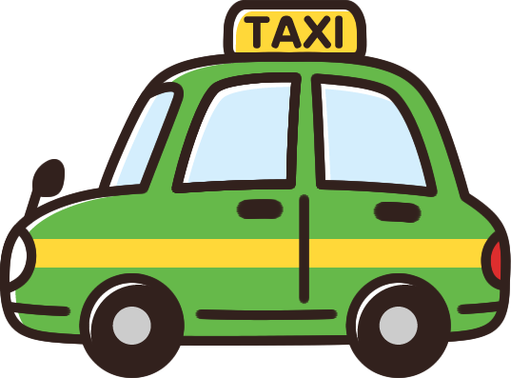
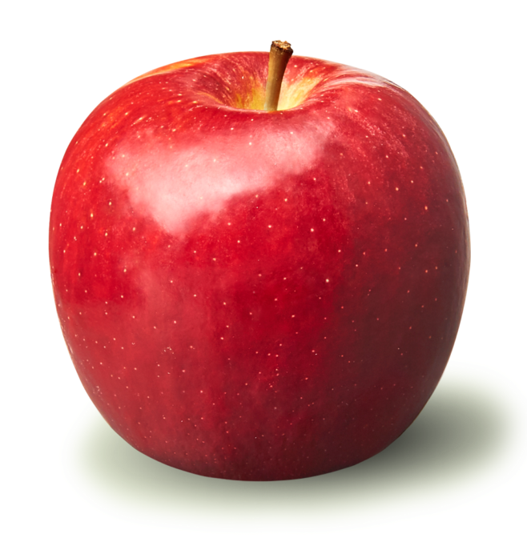
一（ ❓ ）笔/书
Notes:
10min 互相抽问

Slide 13
再 见！
zài | jiàn

